Slide 1
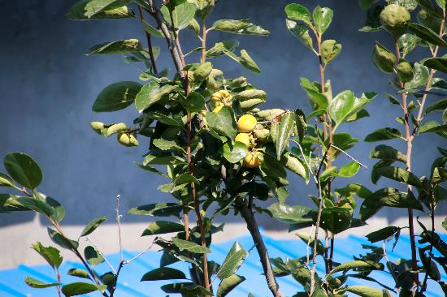
提到夏天，你会想到什么？

Slide 2
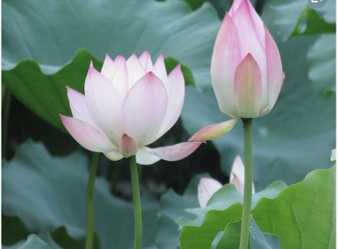
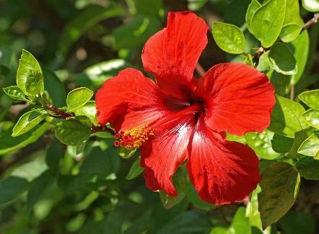
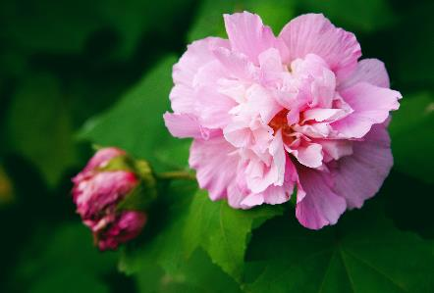
芙 蓉

Slide 3
涉江采芙蓉
《古诗十九首》

Slide 4
涉江采芙蓉，兰泽多芳草。
采之欲遗谁，所思在远道。
还顾望旧乡，长路漫浩浩。
同心而离居，忧伤以终老。
wèi，赠送。

Slide 5
课前预习
涉江/采芙蓉，兰泽/多芳草。
采之/欲遗谁，所思/在远道。
还顾/望旧乡，长路/漫浩浩。
同心/而离居，忧伤/以终老。
五言诗
文本解读
深入探究

Slide 6
作品简介
课前预习
《古诗十九首》是一部由南朝萧统所编录的五言组诗作品集，是乐府古诗文人化的显著标志。
本诗选自南朝梁萧统《文选》卷二十九。是东汉末年文人五言诗的选辑，最早见于《文选》。汉代无名作家的作品合称五言诗，成熟期的代表作被誉为“五言之冠冕”，以平浅质朴的文字展深情，南朝萧统合收于《文选》中。
文本解读
深入探究

Slide 7
涉江/采芙蓉，兰泽/多芳草
课前预习
1、在这一句中，大家看到了一副什么样的画面呢？
2、这个时候，抒情主人公的心情是怎样的呢？
文本解读
深入探究

Slide 8
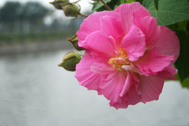
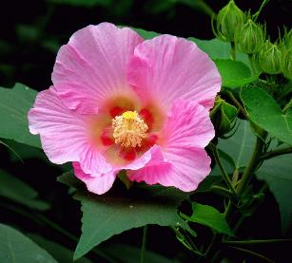
芙蓉
课前预习
芙蓉的形象：高雅、纯洁
文本解读
“制芰荷以为衣兮，集芙蓉以为裳”
——屈原《离骚》
深入探究

Slide 9
采之/欲遗谁，所思/在远道
课前预习
1、这个时候，你看到是一个怎样的抒情主人公形象呢？
2、从前面一句我们知道，当时采莲的景象是很欢乐的，可是我们的主人公的心情似乎没有那么快乐，这是为何呢？
文本解读
深入探究

Slide 10
还顾/望旧乡，长路/漫浩浩
课前预习
诗歌走到这里，感情是怎样的呢？
文本解读
长路漫漫，回乡路途遥远，归家之路望不到头，整句充溢的是一种归家无期的悲伤和痛苦，相爱之人却不能相见，这是何等的悲戚！
深入探究

Slide 11
同心/而离居，忧伤/以终老
课前预习
这一句，体现了主人公怎样的心情？
文本解读
两人彼此牵挂，却又不能长相厮守，只能分居两地，在忧伤中度过晚年，直到去世，主人公的心情是忧伤、凄清而绝望。
深入探究

Slide 12
江、芙蓉、兰泽、芳草、长路
意象
课前预习
高雅、纯洁、美好
意境
文本解读
爱人之间因分离而思念忧伤的思想感情
情感
深入探究

Slide 13
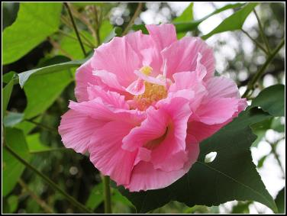
思考
课前预习
1. 诗歌中的抒情主人公表达感情的方式是什么？其目的是什么？
2.以花草赠亲朋是古人常有的一种行为，主人公为什么要采“芙蓉”送给所思之人，而不是其他的花草呢？
文本解读
深入探究

Slide 14
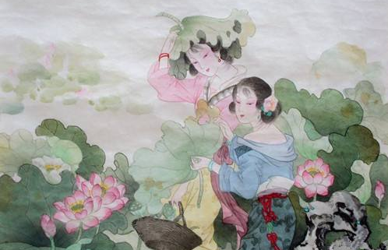
课前预习
文本解读
本文的抒情主人公是确定的吗？大家认为主人公是女子还是男子呢？
深入探究

Slide 15
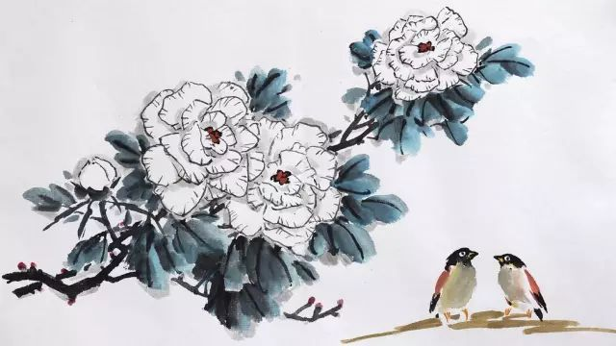
作业
以《“涉江”情》为题写一篇200字左右的随笔，发挥想象，注重自己的感受。

